Slide 1
立足核心素养 优化作业设计
泸县兆雅镇明德小学 胥刚
2023-10-19

Slide 2
序言
数学作为小学阶段最主要的学科之一，学科特点决定了要求较强的思维能力、解题能力和数学素养。但是由于小学生的年龄限制本身思维能力处在较低的水平,在学习上存在的难度较大。在数学问题的解决上，对于较为复杂的问题更加发怵。因此，小学数学作业设计中，亟需教师以核心素养为指引，打造多样性的作业设计方式，在提高学生积极性的同时提高学生的思维能力从而解决复杂多变的数学问题，提升数学能力。

Slide 3
序言
核心素养，指学生应具备的、可适应个人终身发展和社会发展所需的必备的品格以及此类关键能力。转变小学数学作业设计方式，是落实新课标要求的“核心素养”培育的重要方式。

Slide 4
序言
核心素养理念，将会成为未来基础教育改革的基本方向。教育强国所指的核心素养绝不仅仅是狭隘的解题能力，更是从发展角度提出的适切的公民发展的要求，是个人成长与国家发展为指向的。与传统的应试导向的教育理念相比，核心素养理念运用于小学数学作业设计中，具有很大的意义。

Slide 5
01
数学核心素养的特征
02
核心素养下小学数学作业设计的前景
目 录
03
核心素养下优化小学数学作业设计的必要性
CONTENTS
04
核心素养下小学数学作业设计的作用
05
核心素养下小学数学作业设计的策略
06
核心素养下优化作业设计的”六性”

Slide 6
Part.01
数学核心素养的特征

Slide 7
数学核心素养的特征
对于数学教育具有一致性，具有发展性，从小学、初中、高中到大学都会贯穿始终。
具有数学基本特征的关键能力、思维品质以及情感、态度与价值观的综合体现。
4
1
数学教育与人的行为有关的终极目标，如一个人在思维方面、做事等方面是否运用了数学的思维去观察，思考与表达。
学生在参与数学教学活动中逐步形成和发展。
2
3

Slide 8
Part.02
核心素养下小学数学作业设计的前景

Slide 9
核心素养下小学数学作业设计的的前景
数学素养到核心素养
数学文化到核心素养
核心素养到面向未来
1
2
3

Slide 10
数学素养到核心素养
小学数学作业的设计不仅仅局限于课本之上的知识，更应该注重数学素养和学习能力的培养。在之前的课堂上，小学数学的教学大都是机械的讲授，以教师为主体，却忽视了学生。在小学数学的作业设计上，不仅仅要包含课本习题，更应该要做的是安排一些开放性的数学习题。这样让学生在解决数学问题的时候，一方面培养数学素养，另一方面丰富解题思路，举一反三的同时，树立学生正确的数学学习观念，最终实现提升核心素养的目标。

Slide 11
数学文化到核心素养
在历史长河当中，我们的祖先早已开始研究数学。小学数学作业的设计中, 教师要擅长引用一些数学史，以历史上的数学家的故事当中渗透灿烂的古文化知识为背景进行作业内容的命制。小学数学作业的设计不应该跳出课本注重学科教学，培养学生的学科素养，而数学史这个背景素材的应用，不仅仅丰富了习题背景，而且显著地将枯燥的习题知识融入生动化、通俗化的元素，贴近了学生的日常生活，实现了我们学生自觉主动，老师引导帮助，作业高效全面的目标。

Slide 12
核心素养到面向未来
小学数学作业的设计目的是:在学生学习数学知识的基础阶段，也是培养学生数学素养的基础阶段，教师不仅要让学生学习基本的数学知识、计算方法以及数学用语等等，还要培养学生对数学课程的初步整体认识，将数学知识和生活中的某种具体现象结合，激发学生的勇于创新、敢于实践的能力，培养学生的探究热情，形成健康的心理素养，进而促使学生更好地克服学习中的难点，为以后的学习奠定基础。

Slide 13
核心素养到面向未来
综上所述，进行核心素养下小学数学作业设计的探究，并践行探究成里，对教育教学改革有极大利好。对学生的全面发展也有极大推动作用

Slide 14
Part.03
核心素养下优化小学数学作业设计的必要性

Slide 15
核心素养下优化小学数学作业设计的必要性
传统的小学数学作业设计，往往存在内容形式化、覆盖知识面狭隘、作业的布置完成以及检查流于形式等问题。数学作业对许多学生来说是:枯燥、乏味的，在小学数学中，充分发挥传统作业设计优化，为学生的学习和进步提供轻松愉悦的教育环境。在国家重点关注教育渗透核心素养的大形势下，小学数学作业设计应该重视并做好核心素养的普及与应用，把这项工作作为全面提升学生素质、提高教学水平的必要工作。

Slide 16
Part.04
核心素养下小学数学作业设计的作用

Slide 17
核心素养下小学数学作业设计的作用
在核心素养的理念指导下，教师在作业的设计中，更加注重的是对于学生的未来核心素养的训练。学生的全面发展，要求教师在小学数学作业设计中，立足于核心素养，将学生能力、素质的培养作为数学作业设计的核心，促进学生各方面素养的全面发展。由此可见，核心素养理念在小学数学作业设计，以及提升学生的综合素质具有正面的意义。

Slide 18
Part.05
核心素养下小学数学作业设计的策略

Slide 19
核心素养下小学数学作业设计的策略
01
02
03
04
素养作业设计说明
素养作业具体设计意图
素养作业教材分析理解
素养作业案例分析

Slide 20
素养作业设计说明
作业，其实就是学生通过认知对知识重组的一个过程。所以“设计让孩子喜欢的精小作业”成了我们的目标。 小学数学作业是数学课堂教学的延伸和继续，是课堂内容的提升和综合，是学科知识的应用和迁移。科学合理设计学生作业内容和时间，能促进学生完成好基础作业、强化实践性作业，探索弹性作业和跨学科作业，不断提高作业设计质量。同时，合理的数学作业的设计有利于学生更好的掌握知识和技能，进而促进学生在思维、情感态度与价值观登多方面得到进步和发展。数量过多、质量不高、功能单一。要合理选择作业的内容和形式，注重作业设计的针对性和层次性，以求实效性。

Slide 21
素养作业具体设计意图
有效的素养作业必须是以巩固课堂学习内容，培养学生学习的责任心和毅力，培养学生学习兴趣和学习自信，培养学生元认知能力培养解决问题和创新实践的能力，培养自主管理时间的能力为目的，所以作业设计的目标必须“紧扣目标、促进思维、形式多样、分层要求”。尤其提倡探究性、开放性和生活性化的作业设计。以便于教师通过作业发现问题，诊断和改进教学，促进师生交流与合作。

Slide 22
素养作业教材分析理解
在设计素养作业之前，教师要深入教材，研读课标，对本单元知识及知识的横向、纵向延伸进行分析理解。

Slide 23
素养作业案例分析
我们以四年级上册第三单元《角》为例，谈一谈如何优化作业设计。

Slide 24
素养作业案例分析
教材分析理解
本单元是小学数学空间与图形测量中的重要学习内容，又是测量教学中难度较大的一个知识点，它是在学生学习了“角各部分的名称”、“画角”“直角、锐角、钝角”的基础上进一步学习的，也是学生今后学习三角形内角和、三角形分类等知识的基石。因此本单元也是本册教材的难点内容。

Slide 25
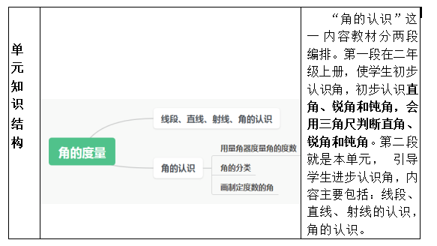

Slide 26
素养作业案例分析
基础性作业
1.观看视频：扫描下面的二维码，观看《角的度量》相关视频，视频长度约2分钟。
2.和家长、同学、老师、朋友交流观看视频的感受。

Slide 27
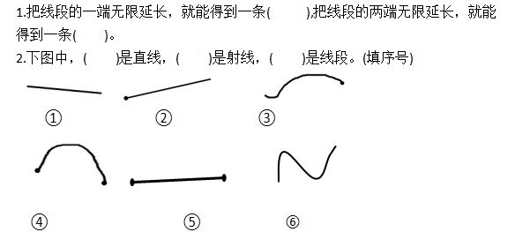
素养作业案例分析
基础性作业

Slide 28
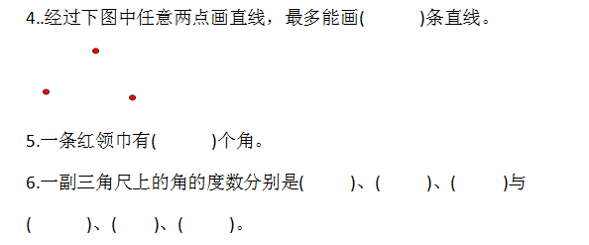
素养作业案例分析
基础性作业

Slide 29
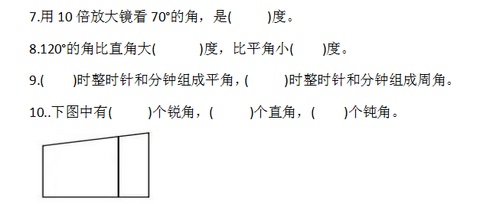
素养作业案例分析
基础性作业

Slide 30
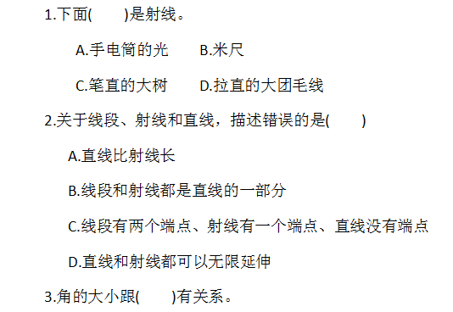
素养作业案例分析
基础性作业

Slide 31
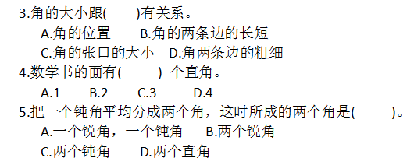
素养作业案例分析
基础性作业

Slide 32
素养作业案例分析
基础性作业

Slide 33
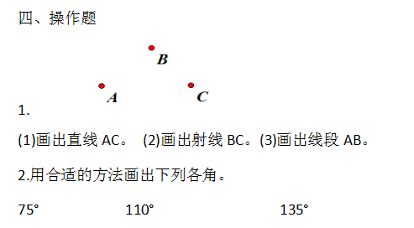
素养作业案例分析
基础性作业

Slide 34
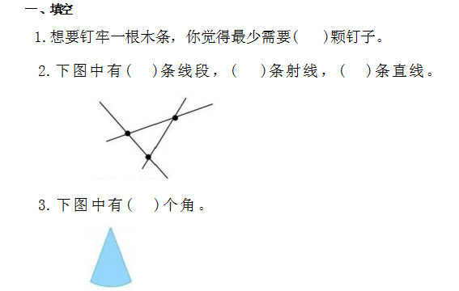
素养作业案例分析
发展性作业

Slide 35
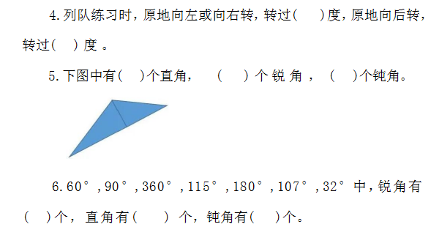
素养作业案例分析
发展性作业

Slide 36
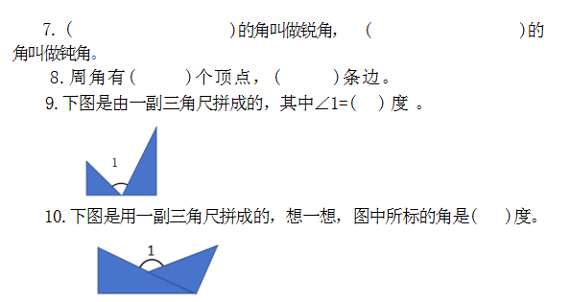
素养作业案例分析
发展性作业

Slide 37
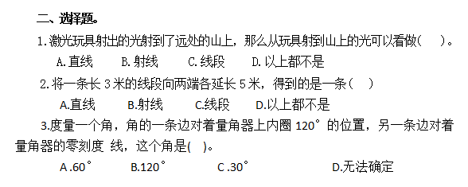
素养作业案例分析
发展性作业

Slide 38
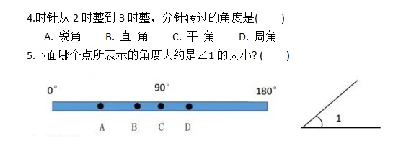
素养作业案例分析
发展性作业

Slide 39
素养作业案例分析
发展性作业

Slide 40
Part.06
核心素养下优化作业设计的“六性”

Slide 41
优化作业设计
06
提升性
“六性”
05
开放性
04
探究性
03
差异性
02
趣味性
01
现实性

Slide 42
现实性优化
基础性作业：一（5）、（6）、（7）、（9），二（1）、（4）发展性作业：一（1）、（4），二（1）、（2），三（1）这些题目都是从生活中直接取材的，作业力求贴近生活，这样有利于激活学生已有的生活经验，让学生在作业中体验数学自身的魅力，从而减轻学生学习的枯燥心理负担，培养学生对数学的情感和应用数学的能力。

Slide 43
趣味性优化
小学生的好奇心比较强，他们对枯燥的计算和纯文字的题目兴趣不大。想要让学生对数学产生兴趣，数学题目必须新鲜、好玩、有趣，这样学生才愿意动脑筋。这次作业设计称得上有趣味性的题目并不多，如下表。

Slide 44
差异性优化
由于每个学生的知识水平不用，对同一问题的理解和把握也不相同，教师设计作业时，要兼顾学生间存在的差异，允许学生自主选择题目，满足学生多样化的学习需求。
如基础作业第四题第二小题，用合适的方法画出75度 、110 度、135 度的角。那么学生画这些角就会展示出两种方式，一部分学生直接用量角器画，简单快速；而还有一部分学生可能会用三角尺的拼接方法来画，脱离量角器的束缚。

Slide 45
探究性优化
由于每个学生的知识水平不同，对同一问题的理解和把握也不相同，教师编制作业时，要兼顾学生存在的差异，允许学生用灵活的手段来解决问题，让每个学生都有东西说，最终在相互交流中对角、线理解的更加透彻。

Slide 46
开放性优化
数学作业设计要有开放性，这次作业设计中如基础作业二（1）、三（5）、四（2），发展作业一（1）、一（4）、二（五）等等都只是做到解题方式开放，只有发展作业四（2）才勉强算是方法开放，结论开放。这样的练习，能让学生认识到数学的多样性和变化性，体会其中蕴藏的数学推理。

Slide 47
提升性优化
知其然知其所以然，同时再做到举一反三、触类旁通，这应该是老师们最想看到的结果吧！

Slide 48
打造充实有效的作业，培养学生的核心素养是至关重要的。通过合理设计和优化作业，我们能够激发学生的学习兴趣与能力，并帮助他们在不断提升中获得成功。

Slide 49
结束语
“在学习中要敢于做减法，就是减去前人已经解决的部分，看看还有那些问题没有解决，需要我们去探索解决。”
——华罗庚

Slide 50
谢谢

